Slide 1
Парасковіївська спеціальна школа № 40 Донецької обласної ради
Вправи і ігрові завдання
з попередження дисграфічних і дислексичних порушень
оптичного спектру
на основі лексичного матеріалу з літературного читання
(ІV кл. спеціальної школи)
Дидактичні матеріали підготувала
учитель-логопед Артеменко Руслана Дмитрівна

Slide 2
Завдання збірки допоможуть учителю-логопеду
здійснювати індивідуальну роботу з дітьми,
а також організовувати у дистанційному форматі
самостійну працю учнів, що мають особливі освітні потреби.
Вправи створені для практичної роботи школярів
у додатку Microsoft PowerPoint .
Користуючись зразками завдань збірки, як макетами, педагог з легкістю може створювати різноманітні вправи
на основі лексичного матеріалу з літературного читання відповідно до теми заняття, власник потреб
і пізнавальних можливостей учнів.

Slide 3
Виділи червоним зайвий склад.
Станіслав ШУШКЕВИЧ БДЖОЛА І ҐЕДЗЬ
бджолала
летітіла
дододому
попропосив
Видали зайвий склад.

Slide 4
Вправа «Дзеркало»
Перемісти до дзеркала дзеркально відображені слова
квітка
корови
сади
вулик
бджола
вишні
мед
дощик
вулик
бджола
сади
Станіслав ШУШКЕВИЧ БДЖОЛА І ҐЕДЗЬ

Slide 5
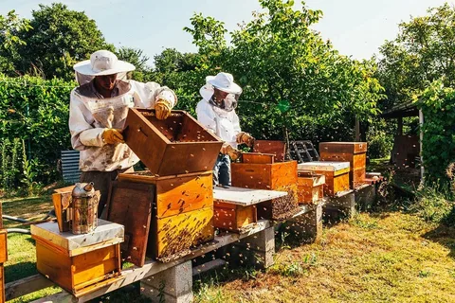
Станіслав ШУШКЕВИЧ БДЖОЛА І ҐЕДЗЬ
Виправ помилки
1. І бсі люблять працювати.
2. І всі лювлять працювати.
3. І всі люблять працютати.

Slide 6
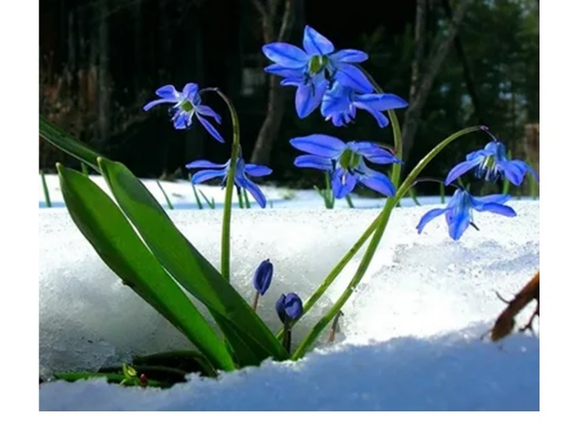
Виправ помилки
За А. Камінчуком «Березень, як зайчик».
1. На толяні з'явились перші проліски.
2. На поляні з'явились перші проліски.
3. На поляні з'явились перші троліски.
4. На поляні з'явились терші проліски.

Slide 7
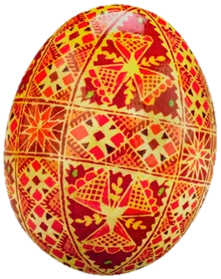
Лексичний матеріал: З.Мензатюк «Писанка»
Знайди усі слова «яйце», які заховались між букв,
виділи їх червоним кольором, порахуй їх кількість
Яйцетрпяйцеяйцемонгряйцебю
яйцефвуцтромяйцевіяйцелда
яйцеяйцепракяйцетчкяй
Встав у коло цифру, що відповідає кількості слів «яйце»
4
10
6
9
5
8

Slide 8
Диференціація рукописних букв б - в
Лексичний матеріал: З.Мензатюк «Писанка»
Чуєш, бабуню! – запитав Івасик.
Знайди і виправ помилки
Чуєш, вабуню! – запитав Івасик.
Чуєш, бавуню! – запитав Івасик.
Чуєш, бабуню! – запитаб Івасик.

Slide 9
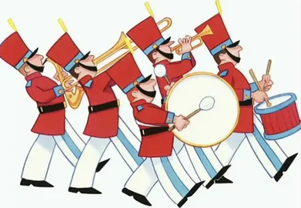
Лексичний матеріал: Ю. Ярмиш «Лев і Хлопчик».
Встав у слова
пропущені букви Л, М
Дресирува…ьник
…ев
…арш
…апа
Гаври…о
Де…ид

Slide 10
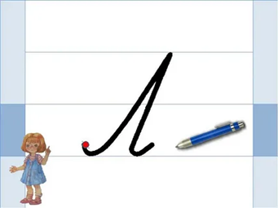
Диференціація рукописних букв м - л
Лексичний матеріал: Ю. Ярмиш «Лев і Хлопчик».
Що не так? Перемісти малюнки у відповідності до наявності букв Л, М у словах

Slide 11
Диференціація рукописних букв п - т
Лексичний матеріал: В.Сенцовський «Бабусин онучок»
Встав у слова
пропущені букви п, т
лис__и
С__еха
__лече
хус__ка
__роміння
__алиця

Slide 12
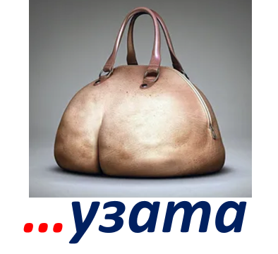
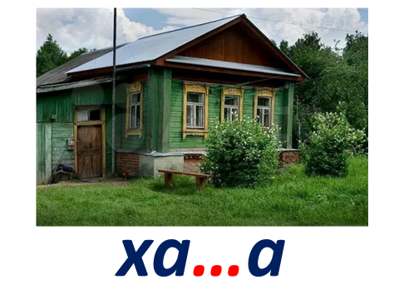
Диференціація рукописних букв п - т
Лексичний матеріал: В.Сенцовський «Бабусин онучок»
Світлини, що були у бабусі Стехи і сусідського хлопчика, переплутались.
Допоможіть повернути їх власникам.

Slide 13
Знайди усі слова «онук», які заховались між букв,
виділи їх проміжками
Лексичний матеріал:
В.Сенцовський «Бабусин онучок»
онуктрпонуконукмонг
онукфвуцтромонуквіроонуконукпраконуктчон

Slide 14
Казка «Життєве правило»
Видали зайвий склад
додобудовував хатитину
виходидило косо-кривово
кререслення зроробив
хоходить, вихваляляється
майдаданчик гоготував
швивидко все засвовоїв

Slide 15
Розділи речення на слова
Казка «Життєве правило»
Вінбільшеневилежувася
насонцііздопомогою
своговчителядозими
збудувавмаленькийбудинок.

Slide 16
Вправа «Дзеркало»
Казка «Життєве правило»
Залиш у дзеркалі тільки дзеркально відображені слова
цегла
Їжак
стінка
Хом‘як
Правильно надруковані слова
перемісти сюди:
цегла
літо
хатина
Хом'як
хатина
Їжак
стінка
літо

